Slide 1
Die ferien
Das ist so toll!!!
Презентация по теме „Fitness und Sport“
8 класс, учебник «Горизонты» автор Аверин М.М.
Составила учитель немецкого языка Мирошниченко И.В.

Slide 2
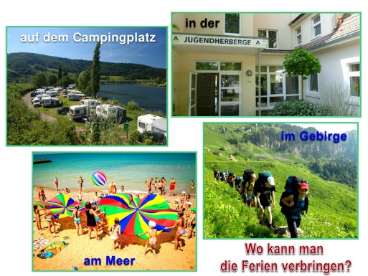

Slide 3
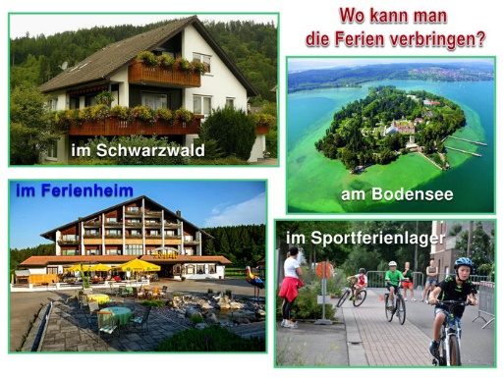

Slide 4
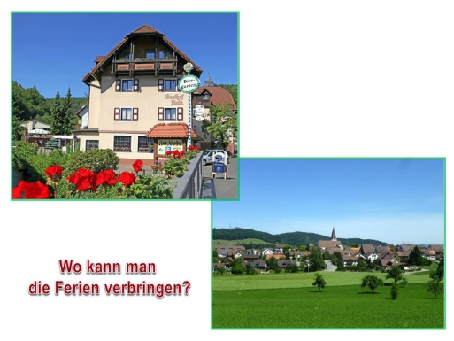

Slide 5
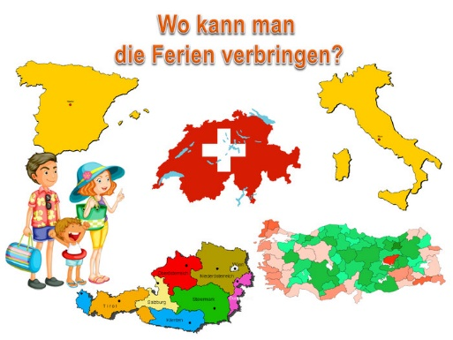

Slide 6


Slide 7
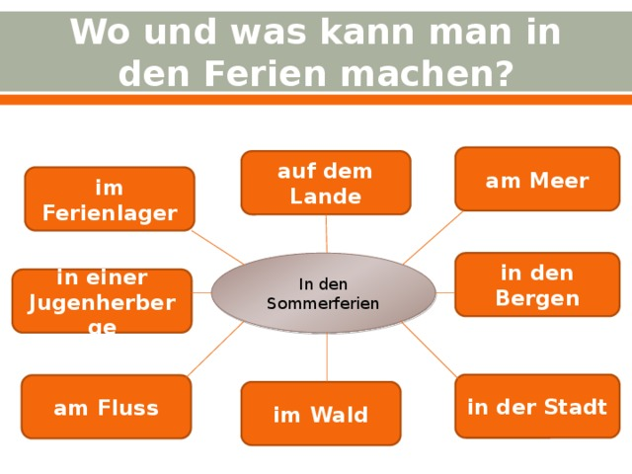

Slide 8
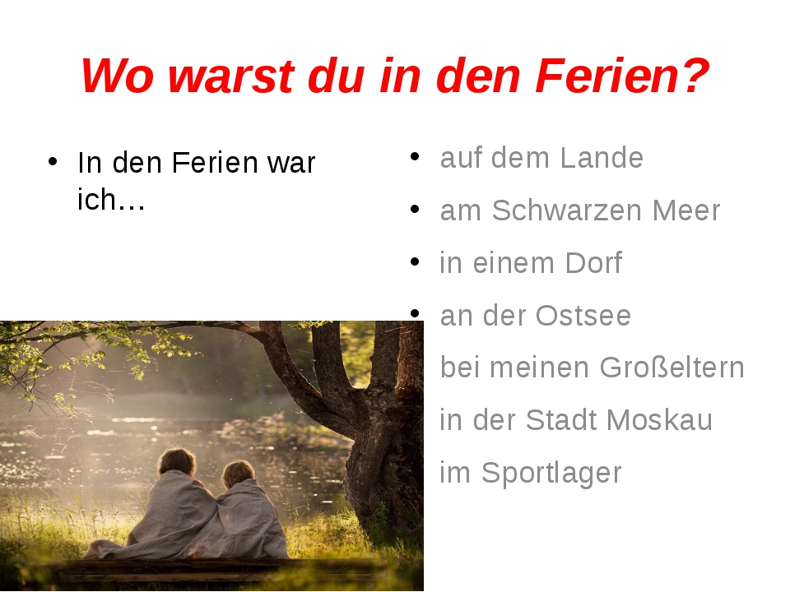

Slide 9
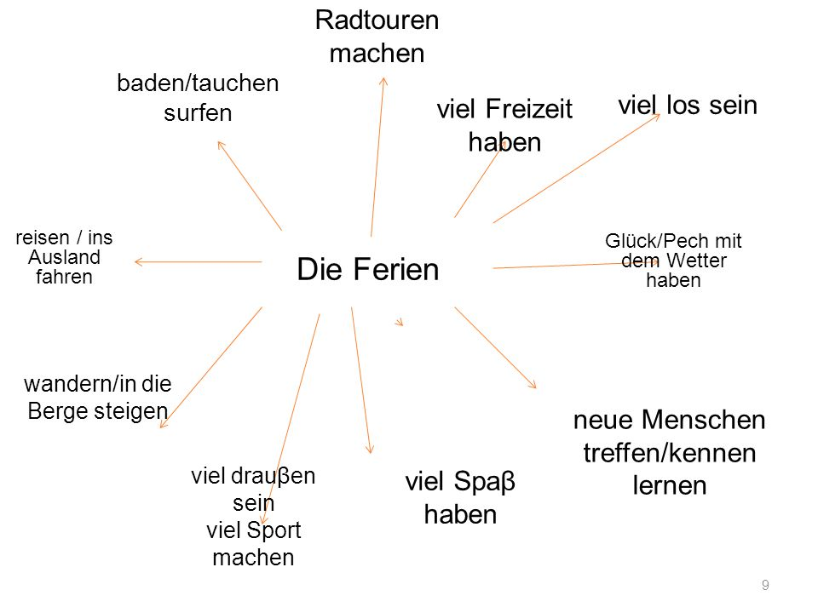
Was hast du in den Ferien gemacht?

Slide 10
